Slide 1
データ分析で挑戦！
「長崎県民の手取りを増やす」
健康プロジェクト
協会けんぽ長崎支部の
「保険料率」を下げるには、どうすればいいか？
長崎データ塾2026/9/28
高見 吉忠、加藤 空武、黒﨑 滉一郎、小場 康剛、直江 孝之、森下 享、辻本 航

Slide 2
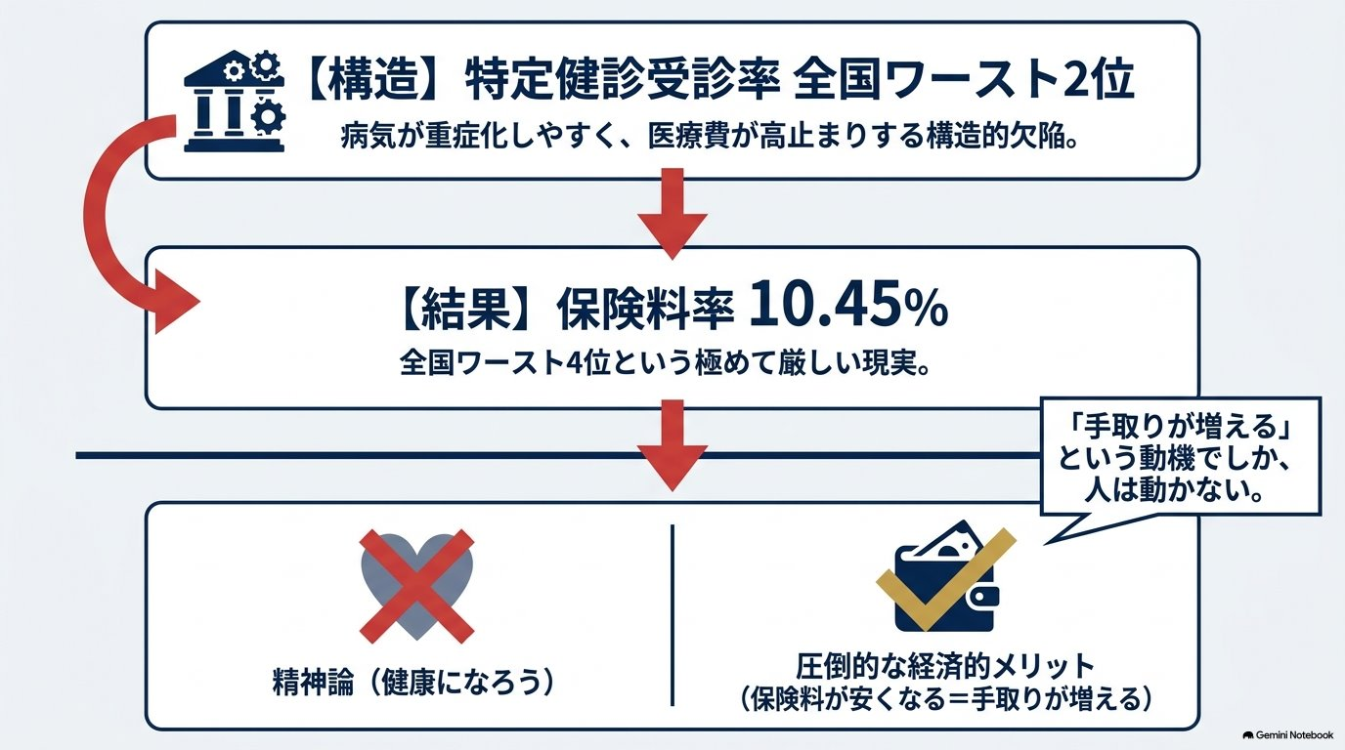
協会けんぽ長崎支部の保険料率について
なぜ今、この分析が必要なのか（Pain - 現状の痛み）
長崎県の悩み： 特定健診受診率が全国ワースト2位。病気が重症化しやすく、医療費が高い構造。
私たちへの影響： 医療費が高いと、健康保険料率が上がる。長崎県の協会けんぽ保険料率は**10.45%（全国ワースト4位）**という厳しい現実。
アプローチの転換： 「健康になろう」という精神論では人は動かない。**「保険料が安くなる＝手取りが増える」**という圧倒的な「お金のメリット」で行動変容を促す。

Slide 3
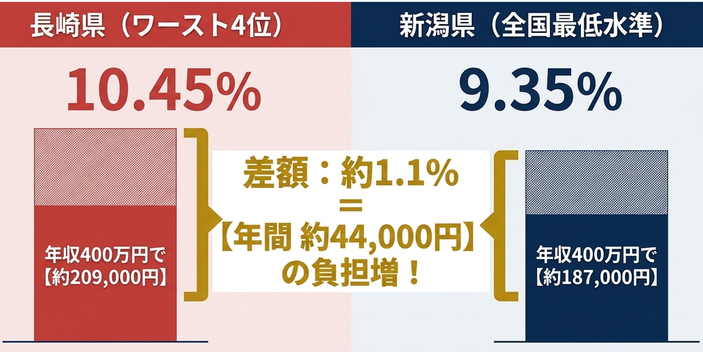
見過ごされている「お金」の現実
長崎県民の給与から引かれる健康保険料は、全国平均より年間数万円も高い現実があります。
【比較表】
長崎県：10.45%（ワースト4位） → 年収400万円で約209,000円の負担
新潟県：9.35%（全国最低水準） → 年収400万円で約187,000円の負担
差額：約1.1% ＝ 年収400万円なら【年間 約44,000円】の負担増！
この差は、従業員の手取り減少だけでなく、企業の利益（会社負担分）を直接的に圧迫しています。

Slide 4
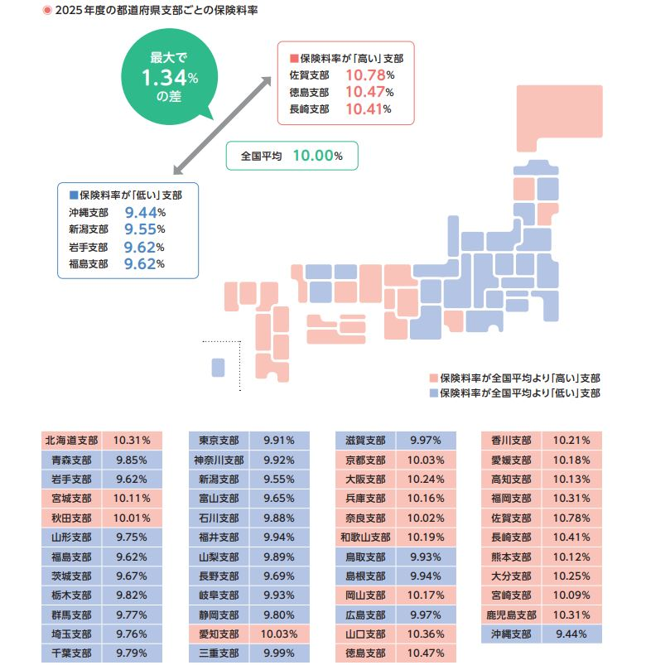

Slide 5
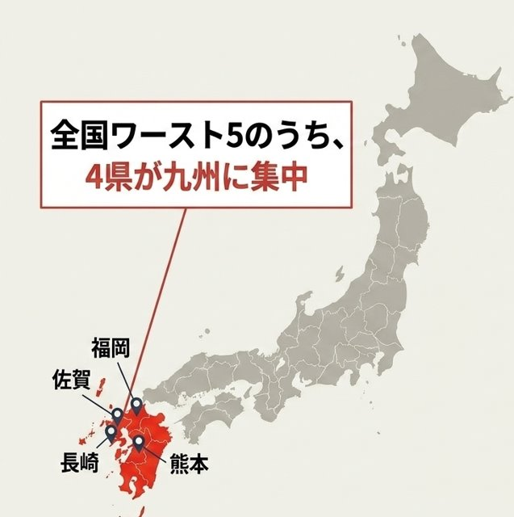
九州が抱える構造的なハンディ
全国ワースト5のうち、4県が九州に集中しています（佐賀、福岡、熊本、長崎、鹿児島）。
このままでは、九州・長崎の企業は「高い固定費（社会保険料）」によって、全国での経済的競争力を失っていくリスクがあります。

Slide 6
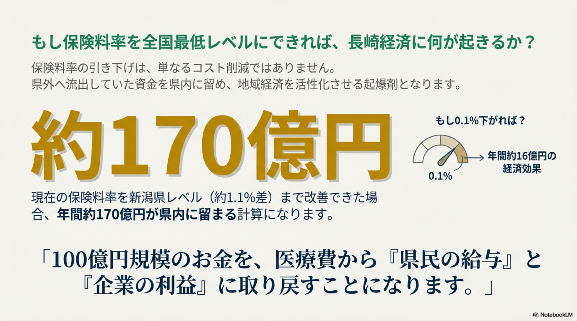

Slide 7
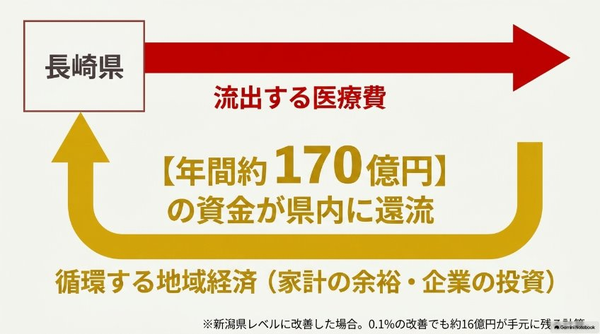
年間「170億円」について
保険料率の引き下げは、単なるコスト削減ではありません。**「県外流出資金の県内還流」**という巨大な経済政策です。
【試算】 長崎県の保険料率を新潟県レベルまで改善できた場合、**【年間約 170億円】**の資金が県内に残ります。（※0.1%の改善でも約16億円）
「流出する医療費」を「循環する地域経済（家計の余裕・企業の投資）」へ変えることが目標です。

Slide 8
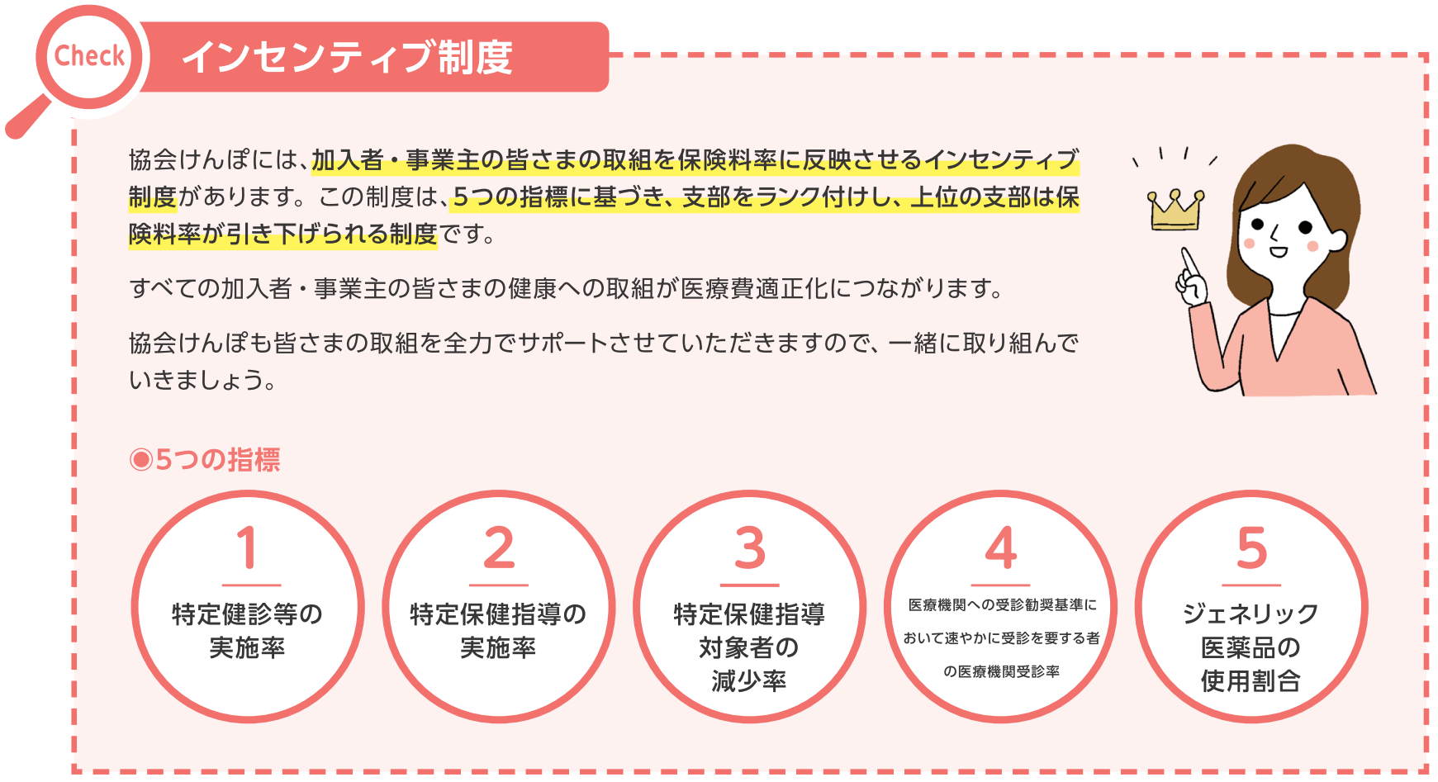

Slide 9
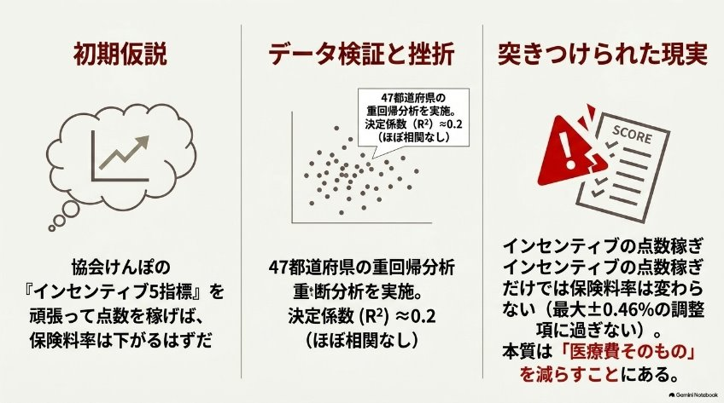
データ分析開始と、確認作業、軌道修正
初期の仮説： 「協会けんぽの『インセンティブ5指標（健診やジェネリック等）』を頑張って点数を稼げば、保険料率は下がるはずだ」
データ検証： 47都道府県の重回帰分析を実施。
結果： インセンティブ5指標と保険料率の決定係数（R²）は約0.2。
突きつけられた現実： インセンティブの点数稼ぎだけでは、保険料率はほとんど変わらない。（※インセンティブは最大±0.46%の調整項に過ぎない）
チームの気づき： 制度上の「点数」に気を取られすぎていた。この“勘違い”に気づき、分析の本質を「医療費そのものを減らす」方向へと軌道修正しました。

Slide 10
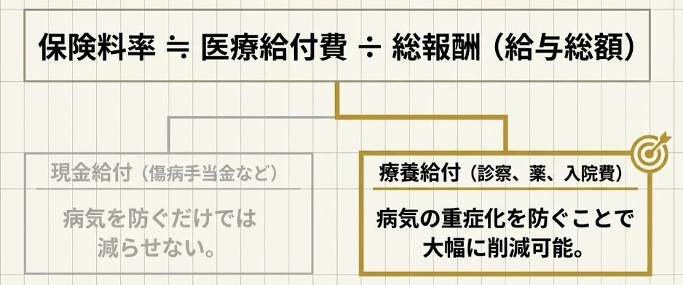
真の「阻害要因」はどこにあるのか？
インセンティブの点数ではなく、「療養給付費（医療費そのもの）」を減らさなければ、長崎の保険料率は下がらない。
保険料率の約9割を決めているものは何か？
保険料率 ≒ 医療給付費 ÷ 総報酬（給与総額）
医療給付費の2つの柱：
現金給付（傷病手当金など）：病気を防ぐだけでは減らせない。
療養給付（診察、薬、入院費）：病気の重症化を防ぐことで大幅に削減可能。
結論： インセンティブの点数ではなく、**「療養給付費（医療費そのもの）」**を減らさなければ、長崎の保険料率は絶対に下がらない。

Slide 11
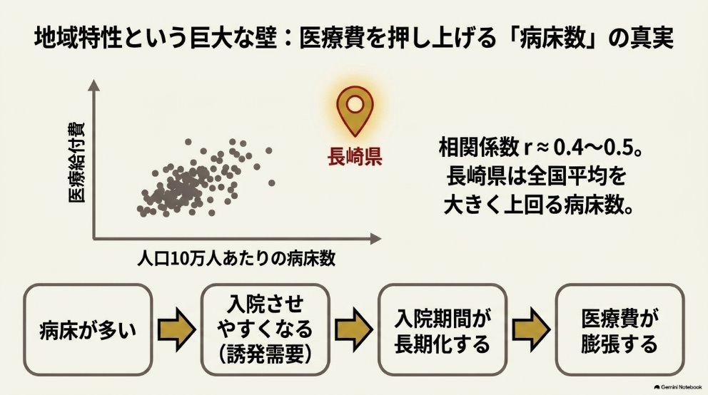
地域特性という巨大な壁（病床数との相関）
医療費を押し上げている構造的要因を探索した結果、**「病床数」**に行き着きました。
データが示す真実： 人口10万人あたりの病床数が多い都道府県ほど、医療給付費が高い（相関係数 r ≈ 0.4〜0.5）。長崎県は全国平均を大きく上回っています。
メカニズム： 病床が多い → 入院させやすくなる（誘発需要） → 入院期間が長期化する → 医療費が膨張する。

Slide 12
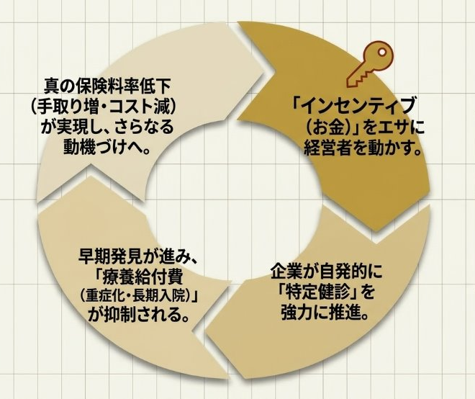
アプローチ
「医療費（療養給付費）を下げよう」「入院期間を短くしよう」と経営者に言っても、ピンときません。
だからこそ、「インセンティブ（お金）」を入り口にします。
戦略： 経営者には「インセンティブで保険料が下がる（手取りが増える）」という分かりやすいエサ（シミュレーター）を提供する。それに乗って企業が「健診」を推進すれば、結果として早期発見が進み、「療養給付費（重症化・長期入院）」が減り、真の保険料率低下に繋がる仕組みです。

Slide 13
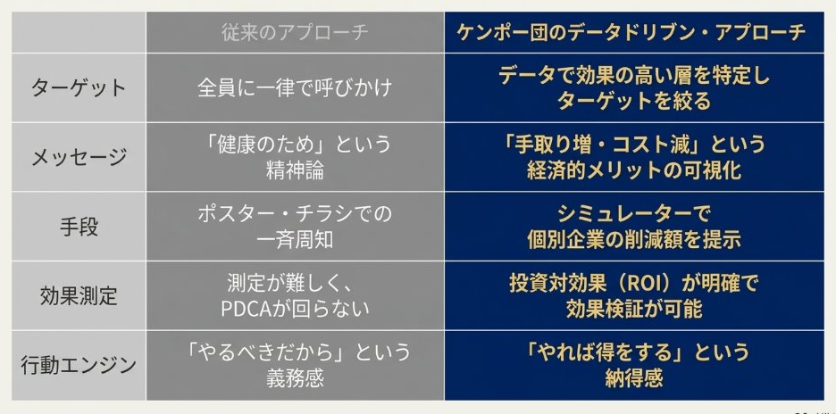
アプローチについて
比較項目 従来のアプローチ ケンポー団のデータドリブン・アプローチ
誰にアプローチするか 全員に一律で呼びかけ データで効果の高い層を特定しターゲットを絞る
何を伝えるか 「健康のため」という精神論 「手取り増・コスト減」という経済的メリットの可視化
どうやって伝えるか ポスター・チラシでの一斉周知 シミュレーターで個別企業の削減額を提示
効果の測定 測定が難しく、PDCAが回らない 投資対効果（ROI）が明確で、改善施策の効果検証が可能
行動変容のエンジン 「やるべきだから」という義務感 「やれば得をする」という納得感

Slide 14
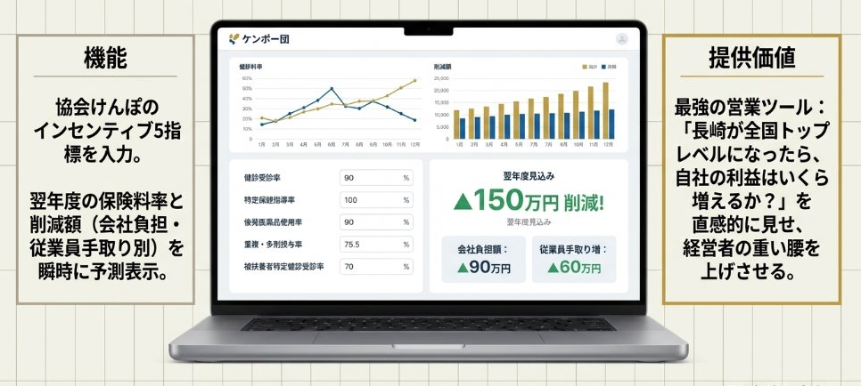
成果物① 保険料削減シミュレーター
機能： 協会けんぽのインセンティブ5指標の数値を入力すると、「翌年度の保険料率」と「削減額（会社負担・従業員手取り別）」を予測表示。
「経済効果」の見える化： 「長崎が全国トップレベルになったら、自社の利益はいくら増えるか？」を直感的に見せ、経営者の重い腰を上げさせる最強の営業ツールです。

Slide 15
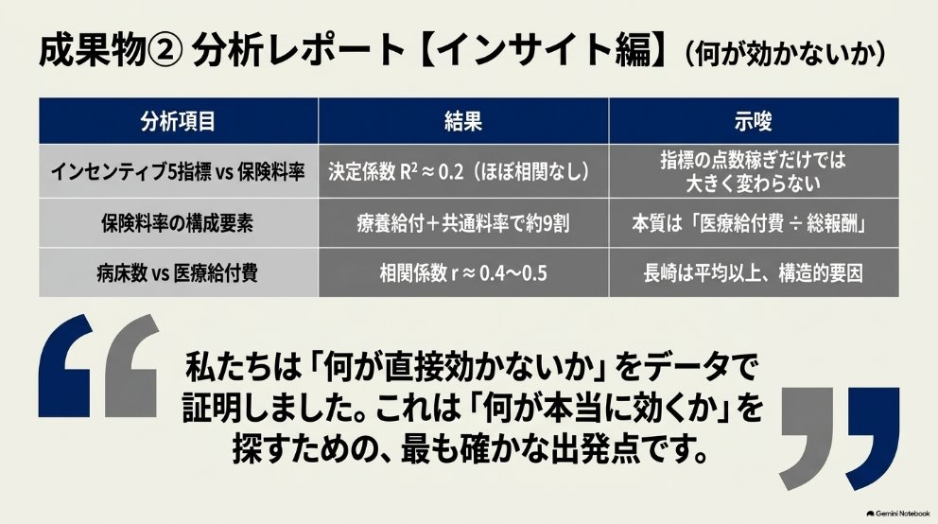
成果物② 分析レポート（何が効かないか）
「私たちは『何が直接効かないか』をデータで確認。これは『何が本当に効くか』を探すため。」
目的： 「インセンティブ指標を頑張っても保険料率が下がらない理由」を統計的に解明する。
【分析結果の要約】
| 分析項目 | 結果 | 示唆 |
| :--- | :--- | :--- |
| インセンティブ5指標 vs 保険料率 | 決定係数 R² ≈ 0.2（ほぼ相関なし） | 指標の点数稼ぎだけでは保険料率は大きく変わらない |
| 保険料率の構成要素分解 | 療養給付＋共通料率で約9割 | 本質は「医療給付費 ÷ 総報酬」にある |
| 病床数 vs 医療給付費 | 相関係数 r ≈ 0.4〜0.5 | 病床数が多い地域ほど医療費が高い。長崎は平均以上 |
【チームが得た教訓】
「私たちは『何が直接効かないか』をデータで証明しました。これは『何が本当に効くか』を探すための、最も確かな出発点です。」

Slide 16
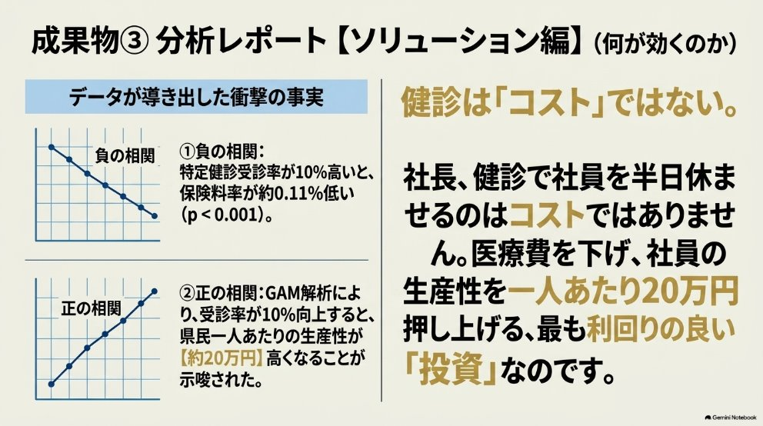
成果物③ 分析レポート（何が効くのか）
【経営者へのメッセージ】
「社長、健診で社員を半日休ませるのは『コスト』ではありません。健診は、医療費を下げて社会保険料負担を減らすだけでなく、社員の生産性を一人あたり20万円押し上げる、最も利回りの良い『投資』なのです。」
目的： では、企業は何をすべきか？ その答えである「特定健診の真の価値」を証明する。
【データが導き出した衝撃の事実】
① 特定健診受診率と保険料率の「負の相関」
単回帰分析の結果、特定健診受診率が10%高いと、協会けんぽの保険料率が約0.11%低いことが判明（p < 0.001）。
② 特定健診受診率と生産性（県内総生産）の「正の相関」
GAM（一般化加法モデル）等を用いた解析により、特定健診受診率が10%向上すると、県民一人あたりの生産性が【約20万円】高くなることが示唆された。
【経営者へのメッセージ】
「社長、健診で社員を半日休ませるのは『コスト』ではありません。健診は、医療費を下げて社会保険料負担を減らすだけでなく、**社員の生産性を一人あたり20万円押し上げる、最も利回りの良い『投資』**なのです。」

Slide 17
今後の展望（第2期へ）
今回のプロジェクト（第1期）で得られた知見を基に、次のステップへ進みます。
①「療養給付費」削減の因子分析（第2期の核心テーマ）： 病床数だけでなく、地域の食習慣、運動習慣など「何を頑張れば最も効率的に下がるか」の特定。
② 企業向け「健康投資」パッケージの作成： シミュレーターを核とした啓発資料の拡充。
③ 協会けんぽ・行政との連携強化： 分析結果を基に政策提言を行い、「長崎モデル」として全国展開できるエビデンスを構築する。

Slide 18
まとめ
健康は「コスト」ではなく、
未来の資産を創る「投資」です。
長崎県が「健康」という切り口で経済を成長させることは、可能なことがわかりました。
単なる給付改善ではなく、県民の手取りを増やし地域経済の好循環を生み出す一つです。
データを、長崎の未来を変えるアクションに繋げていければと思います。

